Slide 1
Автоэнкодеры
Евгений Борисов

Slide 2
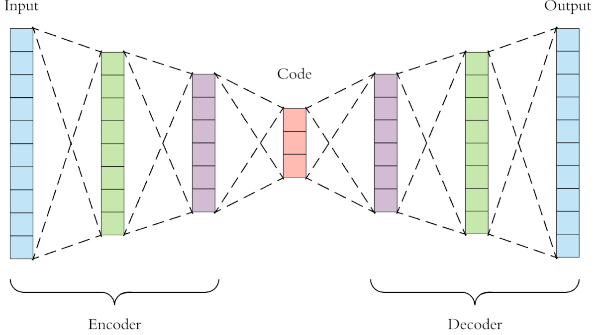
Нейросети
Автоэнкодер
нейронная сеть прямого распространения
вторая половина сети зеркально повторяет первую
при обучении требуем от сети восстановить исходный образ
цель — получить внутренне представление входного образа, (скрытый слой)
https://neurohive.io/ru/osnovy-data-science/avtojenkoder-tipy-arhitektur-i-primenenie/
David Charte et al. A pratial tutorial on autoenoders for nonlinear feature fusion:taxonomy, models, software and guidelines. 2018.
Rumelhart, Hinton, Williams. Learning Internal Representations by Error Propagation.1986.

Slide 3
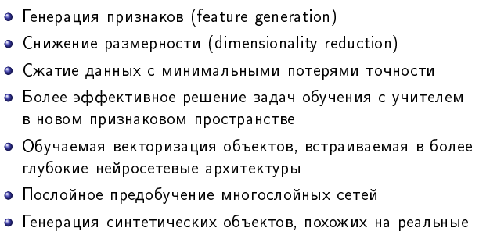
Нейросети
Задачи для автоэнкодеров
Rumelhart, Hinton, Williams. Learning Internal Representations by Error Propagation.1986.
David Charte et al. A pratial tutorial on autoenoders for nonlinear feature fusion:taxonomy, models, software and guidelines. 2018.

Slide 4
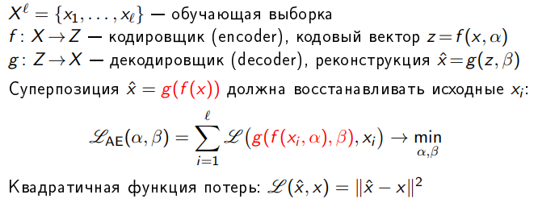
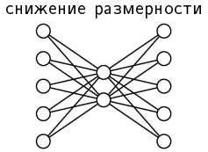
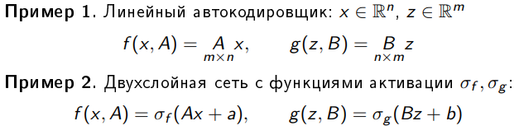
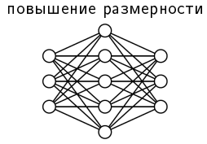
Нейросети
Постановка задачи автоэнкодера
изменение размерности
извлечение признаков

Slide 5
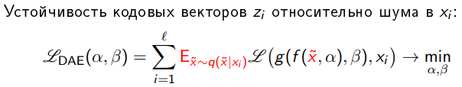
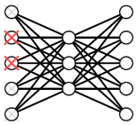
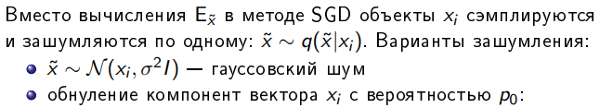
Нейросети
Шумоподавляющий автоэнкодер (Denoising AE)
P. Vinent, H. Larohelle, Y. Bengio, P.-A. Manzagol. Extrating and сomposing robust features with denoising autoenoders. ICML-2008.
при обучении на входной образ накладываем шум
требуем от сети восстановить исходный образ

Slide 6
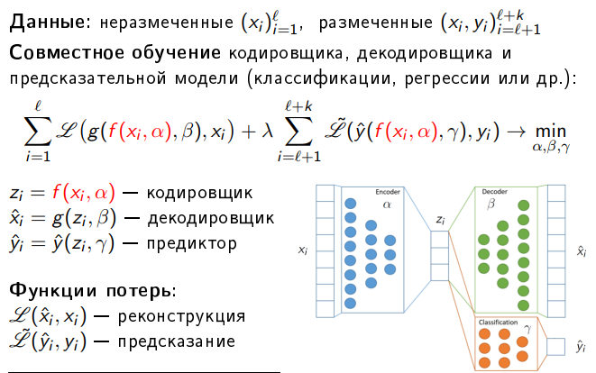
Нейросети
Автоэнкодер для обучения на размеченных данных
Dor Bank, Noam Koenigstein, Raja Giryes. Autoenoders. 202

Slide 7
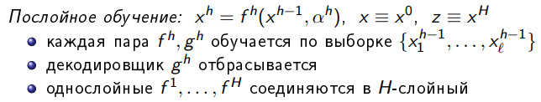
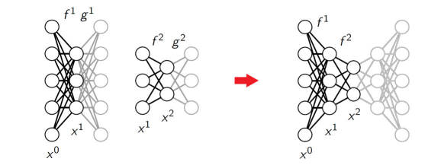
Нейросети
Многослойный автоэнкодер (Staked AE)
Y. Bengio et al. Greedy layer-wise training of deep networks. NIPS 2007.

Slide 8
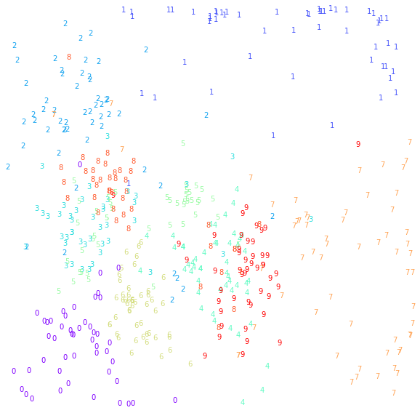
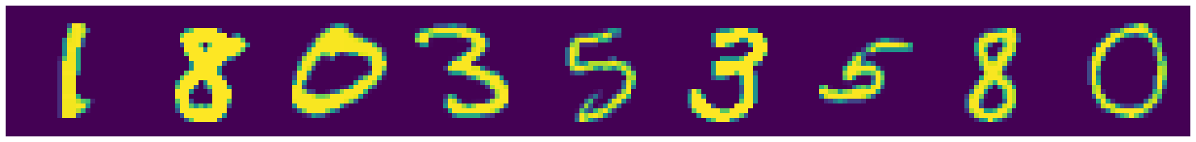
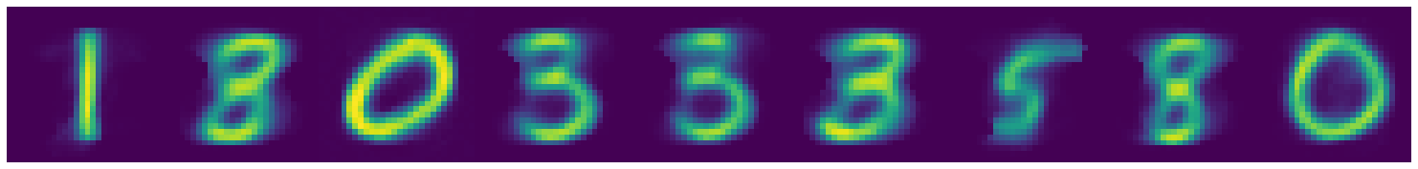
Нейросети
Пример
снижение размерности, извлечение признаков
размер входного (и выходного слоя) - 784 = 28x28
размер представления (скрытого) слоя — 2
датасет MNIST
карта расположения
объектов в 2D пространстве
признаков
оригинал
восстановленный

Slide 9
Нейросети
Интерпретация
Изображения цифр mnist можно рассматривать как элементы 28*28=784-мерного пространства.
Среди всех изображений 28x28, изображения цифр занимают небольшую часть, остальное это шум.
Для одной выбранной цифры в 784-мерном пространстве можно найти кривую, все точки некоторой области вдоль этой кривой это цифры.
Т.е. в пространстве всех изображений есть подпространство меньшей размерности с цифрами, которое и находит атоэнкодер.

Slide 10
Нейросети: литература
git clone https://github.com/mechanoid5/ml_lectorium.git
Воронцов К. В.
Прикладные модели машинного обучения. 2021.
Лекция 2: Обучение без учителя.
https://www.youtube.com/watch?v=wfbe2yaXAkI
Rumelhart, Hinton, Williams. Learning Internal Representations by Error Propagation.1986.
David Charte et al. A pratial tutorial on autoenoders for nonlinear feature fusion:taxonomy, models, software and guidelines. 2018.
Михаил Сурцуков
Manifold learning и скрытые (latent) переменные
https://habr.com/ru/post/331500/

